Slide 1
Empleado

Slide 2

Ingresaste al modo Usuario
Iniciar Sesión
Id de empleando
Contraseña
Login

Slide 3
Gestión de Inventario de Llantas
📦 Inventario
inventario llanta
📦 Pedidos
Entrada
Salida
📈 Proveedor
🏬 Almacén
Registro de empleados
⚙️ Configuración

Slide 4
Gestión de Inventario de Llantas
📦 Inventario
inventario llanta
📦 Pedidos
Entrada
Salida
Inventario Rines
📈 Proveedor
ID | Marca | Modelo | Medida | Cantidad
001 | Michelin | Primacy 4 ( | 205/55 R16 | 24
002 | Bridgestone | Ecopia EP150 | 195/65 R15 | 10
Accion
Editar | Eliminar
Editar | Eliminar
🏬 Almacén
Registro de empleados
⚙️ Configuración

Slide 5
Gestión de Inventario de Llantas
📦 Inventario
Inventario llanta
📦 Pedidos
Entrada
Salida
Inventario Llanta
📈 Proveedor
ID | Marca | Modelo | Medida | Cantidad | Ubicación | Acciones
001 | Michelin | Ecopia | 205/55 R16 | 24 | Bodega 1 | Editar / Eliminar
002 | Bridgestone | Ecopia EP150 | 195/65 R15 | 10 | Bodega 2 | Editar / Eliminar
🏬 Almacén
Registro de empleados
⚙️ Configuración

Slide 6
Gestión de Inventario de Llantas
📦 Inventario
Inventario llanta
📦 Pedidos
Entrada
Salida
Pedidos
📈 Proveedor
Historial de Pedidos
🏬 Almacén
Registro de empleados
⚙️ Configuración

Slide 7
Gestión de Inventario de Llantas
📦 Inventario
Inventario llanta
📦 Pedidos
Entrada
Salida
Nueva Entrada de llanta
Formulario para registrar nuevas llantas al sistema:
Marca: [__________]
Modelo: [__________]
Medida: [__________] (ej. 205/55 R16)
Cantidad: [__]
Precio unitario: [$___]
Fecha de ingreso: [ ___ ] día/mes/año
Ubicación: [__________]
Observaciones: [__________]
[Guardar ✅] [Cancelar ❌]
📈 Proveedor
🏬 Almacén
Registro de empleados
⚙️ Configuración

Slide 8
Gestión de Inventario de Llantas
📦 Inventario
Inventario rines
Inventario llanta
📦 Pedidos
Entrada
Salida
Registrar Salida
Registra cuando se venden o se usan llantas:
Seleccionar llanta: [ Buscar por marca/modelo]
Cantidad que sale: [__]
Motivo de salida: [Venta | Uso interno | Otro]
Fecha:
[Registrar salida ]
📈 Proveedor
🏬 Almacén
Registro de empleados
⚙️ Configuración

Slide 9
Gestión de Inventario de Llantas
📦 Inventario
Inventario rines
Inventario llanta
📦 Pedidos
Entrada
Salida
Proveedor
📈 Proveedor
ID_PROVEEDOR | NOMBRE | NUMERO | Materia Prima
🏬 Almacén
Registro de empleados
⚙️ Configuración

Slide 10
Gestión de Inventario de Llantas
📦 Inventario
Inventario rines
Inventario llanta
📦 Pedidos
Entrada
Salida
Almacén
📈 Proveedor
Historial de Almacén
🏬 Almacén
Registro de empleados
⚙️ Configuración

Slide 11
Gestión de Inventario de Llantas
📦 Inventario
Inventario rines
Inventario llanta
📦 Pedidos
Entrada
Salida
Registro de empleados
📈 Proveedor
Id_Empleado | Nombre | Contraseña | Puesto
🏬 Almacén
Registro de empleados
⚙️ Configuración

Slide 12
Cliente
Luis Alejandro
Annely Hernández cruz
Luis Angel Martínez Hernández
Dina Betsabe valencia rosado

Slide 13








Ejemplo de búsqueda 195/65R15
MI CARRITO
🔎
TIENDA
LLANTAS
VEHICULO
LIQUIDACION
LLANTAS POR MEDIDA
ANCHO
ALTO
165
8.50
155
9.50
175
10.50

Slide 14
Ejemplo de búsqueda 195/65R15
MI CARRITO
🔎
TIENDA
LLANTAS
VEHICULO
LIQUIDACION
LLANTAS POR MEDIDA
ANCHO
ALTO
165
8.50
155
9.50
175
10.50

Slide 15
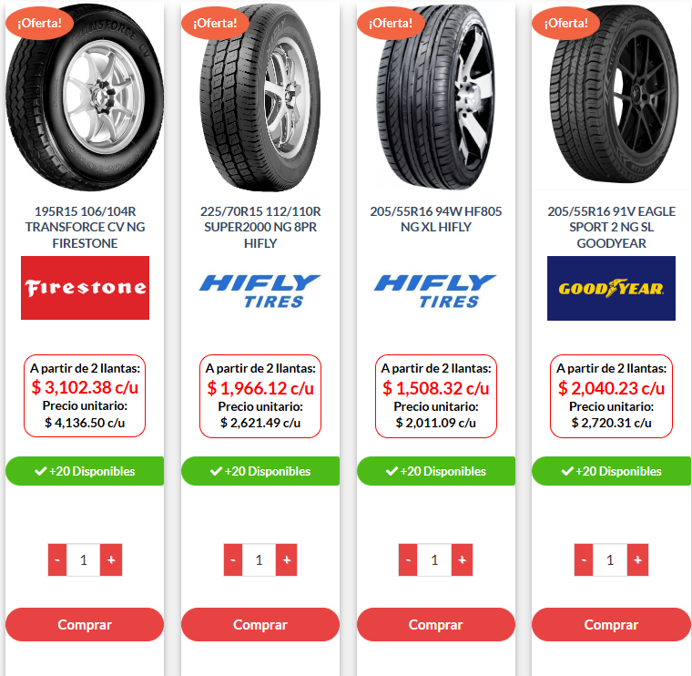
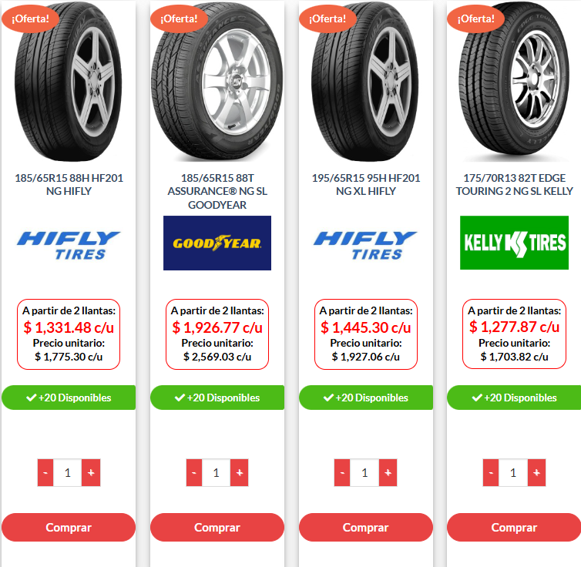
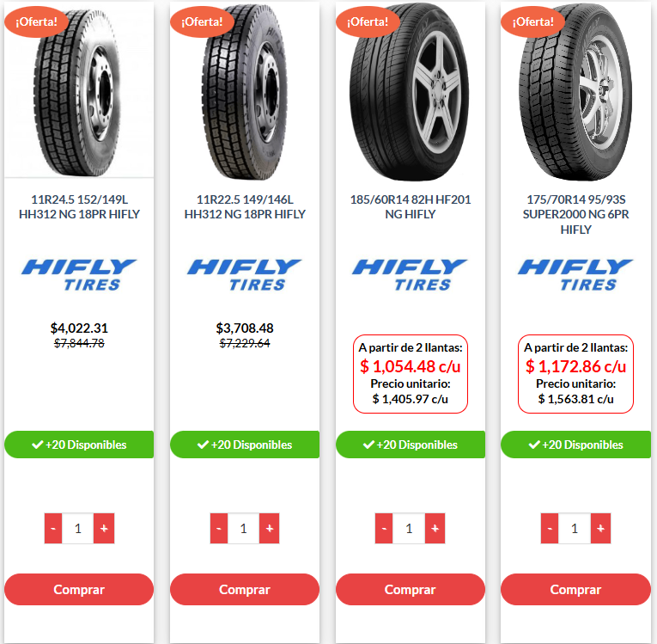
Ejemplo de búsqueda 195/65R15
MI CARRITO
🔎
TIENDA
LLANTAS
VEHICULO
LIQUIDACION
LLANTAS POR MEDIDA
ANCHO
ALTO
RIN
165
8.50
10
155
9.50
L16
175
10.50
R13

Slide 16
Ejemplo de búsqueda 195/65R15
MI CARRITO
🔎
INICIO
TIENDA
LLANTAS
VEHICULO
LIQUIDACION
ELIJA LA MEDIDA DE LA LLANTA
ANCHO
ALTO
RIN
165
8.50
10
155
9.50
L16
175
10.50
R13
BUSQUEDA DE MEDIDA POR VEHICULO
MEDIDAS COMPATIBLES
1. Elija la marca
2.Elija el año
3.Elija el modelo
Selecciona Marca
Seleccionar Año
Seleccionar Año
245/40ZR18
285/30ZR19
Audi
2025
A1
Chevrolet
2015
Corvette
Tesla
2025
Modelo 3

Slide 17
Ejemplo de búsqueda 195/65R15
MI CARRITO
🔎
TIENDA
LLANTAS
VEHICULO
LIQUIDACION
LLANTAS POR MEDIDA
ANCHO
ALTO
RIN
165
8.50
10
155
9.50
L16
175
10.50
R13

